Slide 1
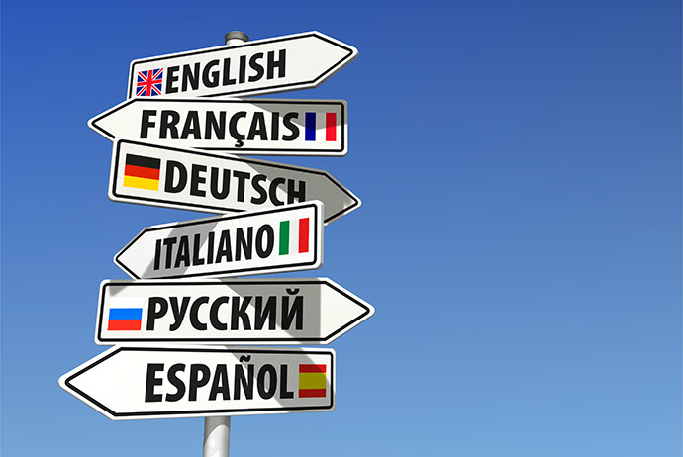
Europejski Dzień Języków Obcych
26 września 2021 r.

Slide 2
Europejski Dzień Języków Obcych
To międzynarodowe święto obchodzone corocznie 26 września zostało ustanowione z inicjatywy Rady Europy w 2001 r.
Jego cele to:
ukazanie Europejczykom znaczenia uczenia się języków;
propagowanie nauki języków obcych przez całe życie;
propagowanie różnorodności językowej i kulturowej Europy.

Slide 3
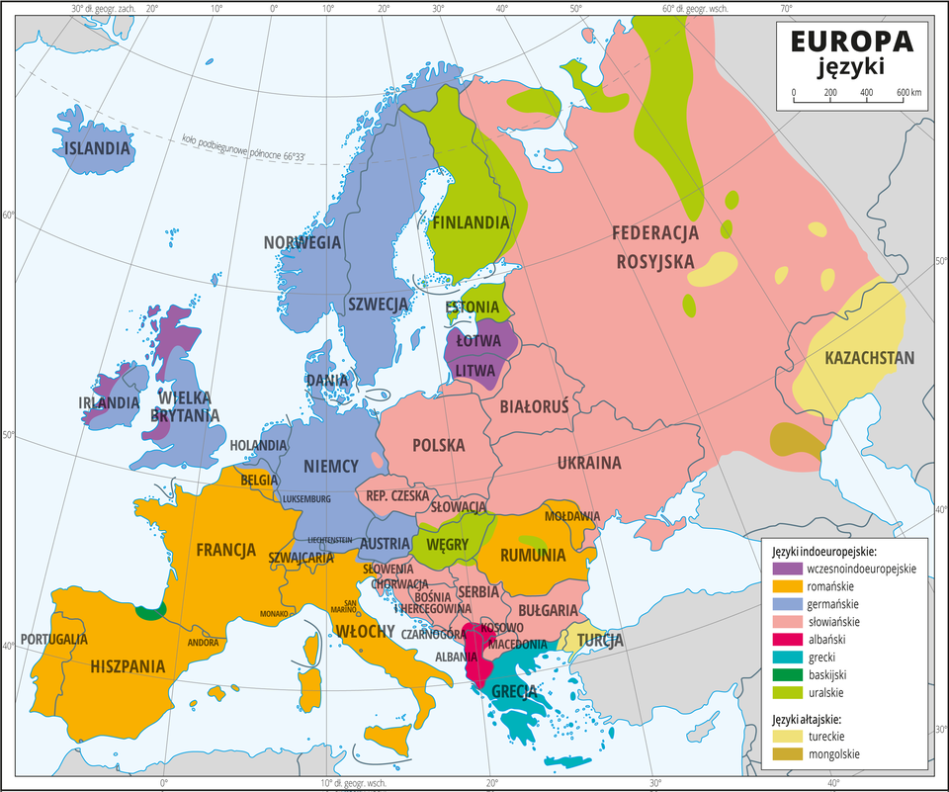

Slide 4
Ile języków mamy w Europie?
Zdecydowana większość ludności Europy posługuje się językami z rodziny indoeuropejskiej. Trudno jest w sposób dokładny podać liczebność użytkowników poszczególnych języków z powodu dość częstej dwujęzyczności, a także z powodu migracji, które powodują, iż osoba posługująca się na co dzień określonym językiem nie traktuje go jako ojczysty. Innym powodem niemożności precyzyjnego ustalenia liczby posługujących się poszczególnymi językami jest zjawisko wypierania pewnych języków przez inne (np. szkockiego przez angielski czy prowansalskiego przez francuski).

Slide 5
W UE obowiązują 24 języki urzędowe:
bułgarski | estoński | irlandzki | portugalski
chorwacki | fiński | włoski | rumuński
czeski | francuski | łotewski | słowacki
duński | niemiecki | litewski | słoweński
niderlandzki | grecki | maltański | hiszpański
angielski | węgierski | polski | szwedzki

Slide 6
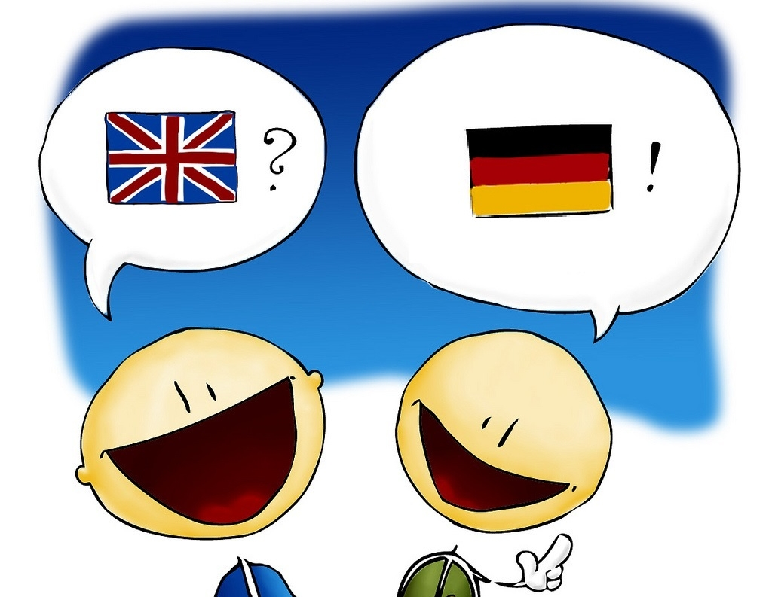
W naszej szkole uczycie się języka angielskiego, a klasy siódme również języka niemieckiego.
Okazuje się, że mają ze sobą wiele wspólnego. Oba pochodzą z rodziny języków germańskich, co oznacza, że są ze sobą blisko spokrewnione.

Slide 7
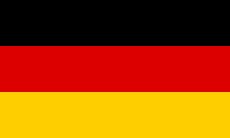
family | die Familie | hair | das Haar | warm | warm
friend | der Freund | couch | die Couch | long | lange
garden | der Garten | sofa | das Sofa | fish | der Fisch
lamp | die Lampe | jacket | die Jacke | giraffe | die Giraffe
nervous | nervös | winter | der Winter | orange | die Orange
room | der Raum | house | das Haus | finger | der Finger
cousin | der Cousin | bed | das Bett | toilet | die Toilette

Slide 8
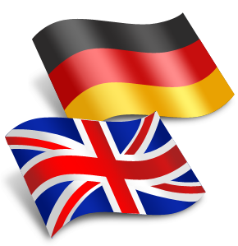
Europejskimi krajami, w których większość mieszkańców mówi po angielsku, bądź język angielski jest językiem urzędowym są: Anglia, Irlandia, Irlandia Północna, Szkocja, Malta, Walia a także Gibraltar, Wyspa Man, Jersey i Guernsey. Co ciekawe, tak jak USA, Wielka Brytania nie ma języka urzędowego. Oczywiście de facto jest nim język angielski i to właśnie nim będziemy się tam posługiwać.
Język niemiecki też posiada w Europie wielu użytkowników. Jest przynajmniej jednym z oficjalnych języków urzędowych w: Austrii, Belgii, Lichtensteinie, Luksemburgu, Niemczech, Szwajcarii i Włoszech (regionalnie).

Slide 9
Ciekawostki
Szacuje się, że językiem angielskim posługuje się obecnie 1,5 mld ludzi.
Najkrótsze zdanie w języku angielskim to: ,,Go”.
Według słownika "Oxford English Dictionary", najdłuższe słowo w języku angielskim to 45-literowy wyraz "pneumonoultramicroscopicsilicovolcanoconiosis", oznaczający chorobę płuc.
Jednym z najczęściej używanych angielskich słów jest: ,,I” (,,Ja”).
Łamańce językowe (tongue twisters) są to trudne do wymówienia zdania lub ciągi wyrazów, np. How much wood would a woodchuck chuck if a woodchuck could chuck wood?

Slide 10
Ciekawostki
Wszystkie rzeczowniki w języku niemieckim mają swój rodzaj. Często nie współgra on z sensem i znaczeniem słowa. Przykładowo dziewczynka („Mädchen”) jest rodzaju nijakiego.
Wszystkie rzeczowniki w języku niemieckim zapisujemy wielką literą, np. die Mutter (mama), der Hund (pies), das Essen (jedzenie).
Jeśli chodzi o popularne nazwiska, niemieckie Müller jest absolutnym liderem, podobnie jak Nowak w Polsce czy Smith w Wielkiej Brytanii.
W wielu językach istnieją długie wyrazy, natomiast język niemiecki jest tutaj absolutnym rekordzistą. Często najdłuższe wyrazy dotyczą związków chemicznych oraz pojęć medycznych. Najdłuższe słowo w języku niemieckim to: „Donaudampfschifffahrtselektrizitätenhauptbetriebswerkbauunterbeamtengesellschaft”. Składa się z 79 liter.

Slide 11
Język obcy – Twoje okno na świat!
Dziękuję! Thank you! Danke!

Slide 12
Źródła:
https://edl.ecml.at/Home/tabid/1455/language/pl-PL/Default.aspx
https://pl.wikipedia.org/wiki/J%C4%99zyki_w_Europie
https://123angielski.pl/30-niezwyklych-faktow-o-jezyku-angielskim/
https://veroling.pl/ciekawostki-jezyk-niemiecki/
https://pixabay.com/pl/ (grafiki i zdjęcia)
M. Czonstke

